Slide 1
Multilingual_Validation 개발 세미나
2024.03.18
최진우 프로

Slide 2
INDEX
개 요
프로그램 소개
시 연
제약 사항 및 향후 과제

Slide 3
1.개요
<프로젝트 설명>
Multilingual_Validation 프로그램은 다국어 Tool로써,
각 향지에서 쓰이는 LID_TABLE들의 문장들이 수록된 다국어 문서를 불러와 빠른 키워드 검색, 수정, 제어 등의 기능을 제공하여,
원활한 업무 효율을 높여주기 위해 만들어진 Tool이 될 것 이다.

Slide 4
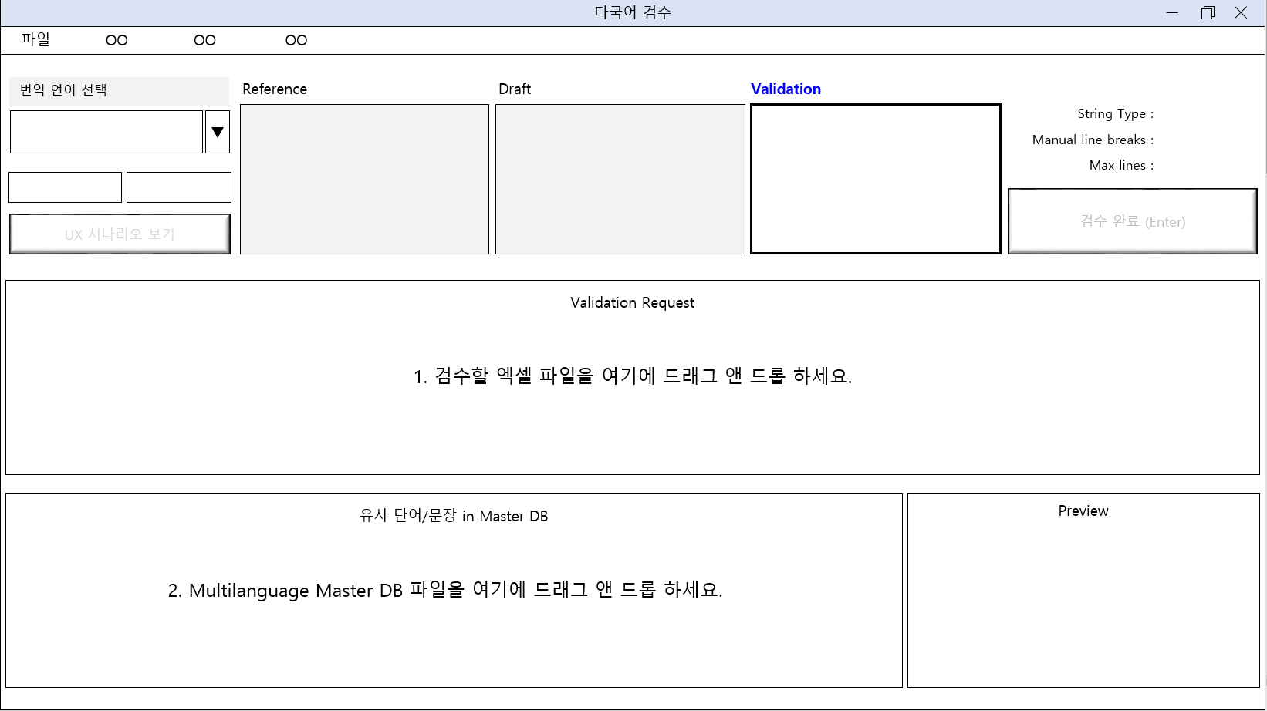
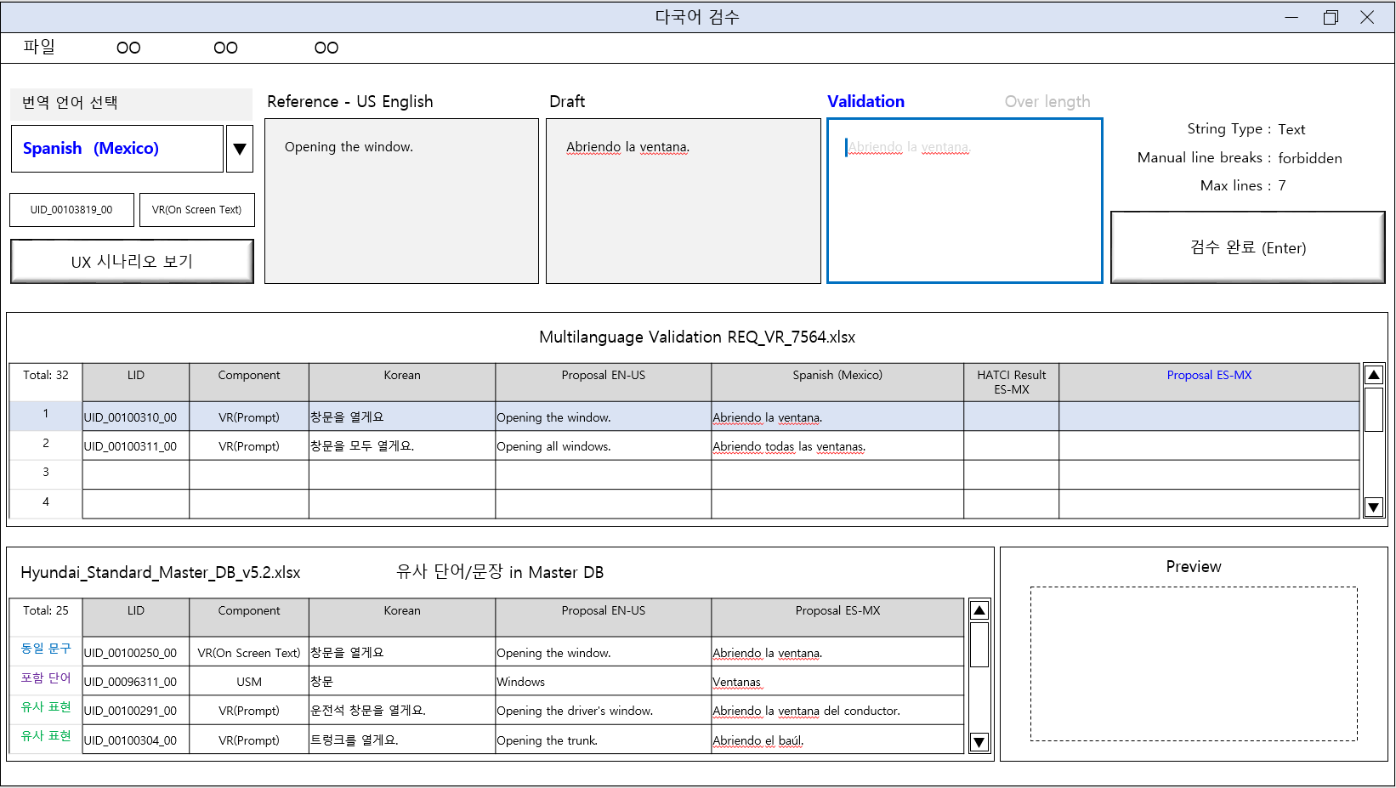
1.개요
<프로젝트 설명>

Slide 5
1.개요
<요구사항 초안>
번역할 문구의 LID기준으로 UX Scenario.pptx 파일 내 검색을 통해 어떤 화면/시나리오에서 제공되는 문구인지 표시해 주는 기능 제공
번역할 문구와 동일한 문구가 기존 DB에 있는 경우라면, 해당 기존 문구의 다국어를 실시간으로 리스트업해서 별도 화면으로 제공
번역할 문구에 포함된 단어/문장표현이 기존 DB에 있는 경우, 해당 단어/문장표현 가(이) 포함된 문구 (즉 유사 문구 표현)를 리스트업해서 별도 화면으로 제공
2, 3번의 내용을 유사도를 통해 사용자가 설정하여, 원하는 결과한도를 제어 할 수 있도록 한다.

Slide 6
1.개요
<요구사항 초안>
5. 번역할 문구에 특정 기호 표시(“”,‘ ‘,<>,{},…)가 있는 경우 , 각 다국어 번역시 실시간으로 해당 기호 표기 가이드를 별도 화면으로 제공
6. 번역할 문구가 기존 DB에 없던 새로운 명칭이 포함되어 있다면 , 자동 번역기 오픈 소스 활용하여 초안 도출
7. 번역할 문구의 메타데이터(폰트종류,폰트사이즈,표시공간사이즈,줄바꿈 가능여부 등)에 따라 ,글자 길이 제약이 있는 지에 대한 실시간 체크 기능 제공
8. 메타데이터 프리셋이 제공되어 문구 검수 요청시에 메타데이터 값을 쉽게 입력할 수 있는 기능 제공

Slide 7
1.개요
<프로젝트 플랜 >
(예상)
● 프로젝트 멤버 : 최진우 프로
● 프로젝트 기간 : 4월 ~ 8월
● 프로젝트 사용 기술 :
-Tools : Git, VSCode, Pycharm, PyQt Designer, Excel
- Language : Python 3.9.8

Slide 8
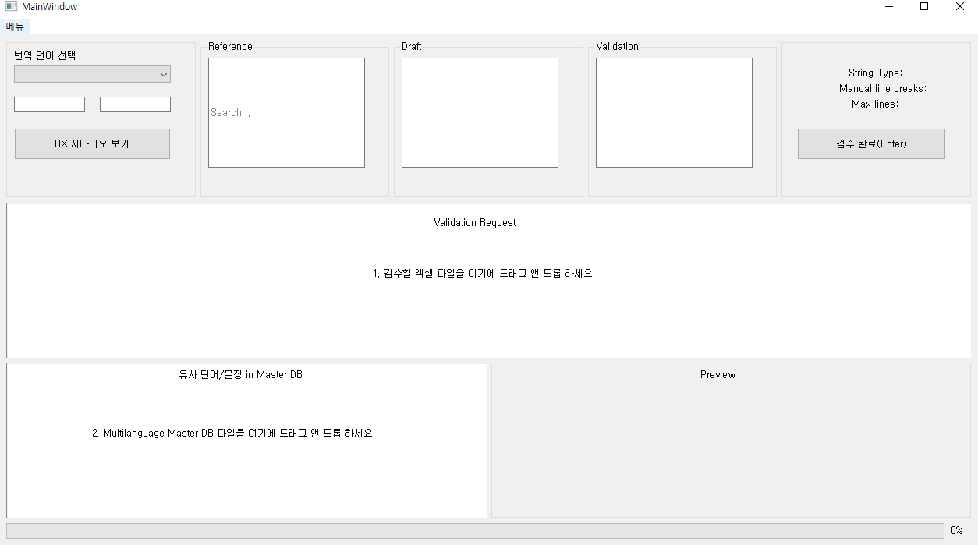
2. 프로그램 소개
<Preview>

Slide 9
2. 프로그램 소개
MultiLanguageReadExcel() (Model)
+loadExcelData +_horizontal_header_clicked +_cellcicked +fun_reset +fun_filter
<클래스 다이어그램>
UI_MainWindow (View)
+readexcel1 +readexcel2 +listbox_view1 +listbox_view2 (클래스변수) ----------------------- +leftinbottomlayout +centralwidget …등 수십개 위젯관련 변수 ================= + retranslateUi(self) +fileErrorAlert() (메소드)
ListBoxWidget (Controller)
+__init__(self) +dragEnterEvent() +dragMoveEvent() +dropEvent() +fileVerify() +setTableView1() +setTableView2() +selectedComboItem()
PyQt (메인)
MasterDBReadExcel() (Model)
+loadExcelData +fun_filter +fun_reset
Notes:
Composition (합성)
Aggregation과 비슷하게 전체 - 부분의 집합 관계를 나타낼 때 사용하지만 Aggregation 보다는 더 강력한 집합을 의미할 때 사용합니다. 합성 관계에서는 부분이 전체에 종속적이고 라이프 사이클을 관리한다 라고 볼 수 있습니다.
Aggregation (집합)
약한 집합이며 part가 whole에 대해 독립적이어서 whole이 part를 빌려 쓰는 것과 비슷.

Slide 10
2. 프로그램 소개
<클래스 상세 설명 (1) – Ui MainWindow>
menubar
Selectlanguage_label
combobox
Draft_txtedt
scenario_view_btn
listbox_view1 = ListBoxWidget(lidTableView_groupbox)
lidTableView_groupbox
QVBoxLayout 레이아웃 선언 통해 상,중,하 레이아웃으로 구성

Slide 11
2. 프로그램 소개
<클래스 상세 설명 (2) – ListBoxWidget>
ListBoxWidget (Controller)
+__init__(self) +dragEnterEvent() +dragMoveEvent() +dropEvent() +fileVerify() +setTableView1() +setTableView2() +selectedComboItem()
# 생성자
# 파일을 드래그 가능 영역으로 들어오는 순간을 제어
# 파일을 드래그 가능 영역 안에서 움직이는 순간을 제어
# 파일 드랍 하는 순간을 대한 제어하는 메소드
#파일이 들어올때 적절한 파일인지 검증
# 첫번째 MultiLanguage File을 구성하게 해주는 메소드
# 두번째 MasterDB File을 구성하게 해주는 메소드
# 콤보박스 아이템 선택 시 테이블 조정하는 메소드

Slide 12
2. 프로그램 소개
<클래스 상세 설명 (3) – MultiLanguageReadExcel , MasterDBReadExcel>
MultiLanguageReadExcel() (Model)
+loadExcelData +_horizontal_header_clicked +_cellcicked +fun_reset +fun_filter
# 엑셀 파일을 읽어 DataFrame 자료형으로 변환 시켜주는 메소드
# 열 이름을 클릭하면 오름/내림차순 정렬 할수 있게 해주는 메소드
# 셀을 클릭하면 각종 value들을 인터페이스에 뿌려주는 메소드
# 출력 된 리스트를 버리고 최초 화면으로 되돌리는 메소드
# 검색 된 키워드에 따라 리스트가 필터링 되게 하는 메소드
MasterDBReadExcel() (Model)
+loadExcelData +fun_filter +fun_reset
# 위와 같음
# 위와 같음
# 위와 같음
Notes:
데이터프레임 : 표 형태로 처리할 수 있으며 수집된 데이터의 전처리 등 각종 데이터 핸들링을 쉽고 편하게 할 수 있는 자료형.

Slide 13
3. 시 연
※ 참고 : 엑셀 Read시 약 71만건 데이터 읽는 시간 ->12.4초 (단 , String 길이에 따라 시간은 더 늘어 날 수 있다.)

Slide 14
4. 향후 과제
향후 과제
검수 중 수정된 내용을 저장할 수 있게, Write Excel File 구현 불러운 파일의 컬럼들 중 언어컬럼을 식별할 때 하드코딩이 아닌 정규 표현식으로 추출해낼 수 있도록 구현 예정. UX 시나리오 보기 버튼을 눌러 해당 UID(혹은 LID?)가 있는 페이지 뷰 표출 구현 오픈소스 “get close matches” (유사도 측정 검색) 구현으로 완전 일치,유사 단어 등 정밀 검색 구현 딕셔너리 vs 데이터 프레임 코드 구조화, 리팩토링, 형상 관리 새 요구사항이나 변동사항에 대한 유연한 대응 파일 읽기 속도 개선 필요 로그인 기능을 개발해야 한다면 서버 DB를 활용해야 하는지? 메타데이터 정보 이해 및 이를 통한 Preview 구현 방안 모색 필요. (상당시간 할애 예상) 끌어 온 문서에 없는 단어를 번역 시, 오픈소스 번역기 사용 유무 (But 웹 기반 라이브러리이기에 제약 예상)

Slide 15
2024
문의사항 : jinwoo.choi@mediazen.co.kr (PD팀 최진우 프로)

